Slide 1
딥러닝 세미나
융합데이터 분석 연구실
1주차(1/2)

Slide 2
간단히 살펴보는 딥러닝의 역사 (1세대 : 1943~1986년)
¤ 1943년에 McCulloch, Warren S., and Walter Pitts가
인공신경망의 아이디어를 제안

Slide 3
간략히 살펴보는 딥러닝의 역사 (1세대 : 1943~1986)
¤ 1958년 Frank Rosenblatt이 퍼셉트론 모형을 제안

Slide 4
간략히 살펴보는 딥러닝의 역사 (1세대 : 1943~1986)
¤ 1969년 Marvin Minsky와 Seymour Papert가Perceptron
모델의 한계를 지적(선형 분리 불가능)하면서 퍼셉트론의 기대는
사그라들고 인공지능 연구자들은 다른 방법을 탐구 함

Slide 5
간략히 살펴보는 딥러닝의 역사 (2세대 : 1986~2006)
¤ 1986년 Multi-Layer Perceptron(MLP)과 Backpropagation
Algorithm이 제안되고 이를 통해 통해 XOR 문제를 해결할 수
있게 됨. (선형분리가능)

Slide 6
간략히 살펴보는 딥러닝의 역사 (2세대 : 1986~2006)
¤ 1998년에 Yann Lecun에 의해 제안된 Convolutional Neural
Networks(CNNs) 구조인 LeNet은 수표 인식 문제 등에
실용적으로 사용 됨

Slide 7

간략히 살펴보는 딥러닝의 역사 (2세대 : 1986~2006)

Slide 8
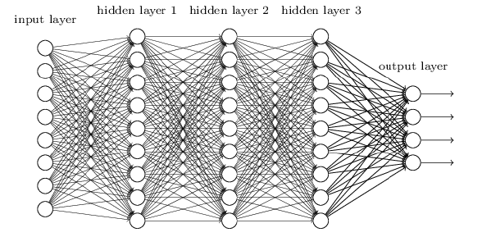
간략히 살펴보는 딥러닝의 역사 (2세대 : 1986~2006년)
¤ 하지만 Layer를 깊게 쌓을 수록 Gradient가 사라져서 학습이 잘 되지
않는 Vanishing Gradient Problem이 발생
¤ 이로 인해 Deep Learning은 불가능했고 인공지능 연구자들은 SVM과 같은 다른 기법들을 탐구하기 시작함.

Slide 9
간략히 살펴보는 딥러닝의 역사 (3세대 : 2006~2012년)
¤ ANNs에 대한 인공지능 연구자들의 관심이 사그라들었지만
Geoffrey Hinton과 딥러닝 선구자들은 묵묵히 연구를 지속함.
¤ Hinton은 Pre-training을 이용해 학습한 Deep Autoencoders에 관한 논문을 2006년에 Science지에 발표.

Slide 10
간략히 살펴보는 딥러닝의 역사 (3세대 : 2006~2012년)
1. Hinton의Science 논문을시발점으로 RBM, Pre-training, Dropout, ReLU 등 Overfitting을 방지하기 위한 새로운 알고리즘들의 등장
2. 인터넷의 발전으로 인한 학습에 사용할 빅데이터를 손쉽게 구할 수 있는 환경의 도래
3. 빠르게 대용량 연산을 처리할 수 있는 GPU 하드웨어의 발전
위 세가지 조합에 힘입어 딥러닝 기법이 다시 부흥기를 맞게 됨

Slide 11
간략히 살펴보는 딥러닝의 역사 (3세대 : 2006~2012년)
¤ 2012년 Hinton이 제자인 Alex krizhevsky와 함께 제안한 AlexNet은 ILSVRC-2012 대회에서 다른 기법들을 압도적 격차로 이기고 우승을 차지함.
¤ 이로써 딥러닝에 가능성을 본 글로벌 IT 기업들이 딥러닝에 대규모 투자를 집행하게 됨.

Slide 12
간략히 살펴보는 딥러닝의 역사 (4세대 : 2012~현재)
¤ DeepMind는 Deep ANNs와 Reinforcement Learning를 결합한 Deep-Q-Networks(DQN)을 제안
¤ Reinforcement Learning에 대한 연구를 촉진시킴.

Slide 13
간략히 살펴보는 딥러닝의 역사 (4세대 : 2012~현재)
최근에는 Generative Model-Generative Adversarial
Networks(GAN)-에 대한 연구가 활발히 진행중

Slide 14
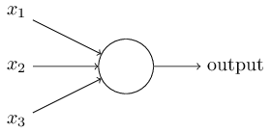
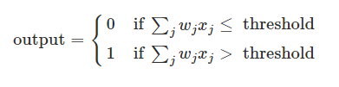
Perceptron의 구조
¤ 1958년 Frank Rosenblatt이 퍼셉트론 모형을 제안
w1
w2
w3
¤ Perceptron의 가중치 : Input의중요도

Slide 15
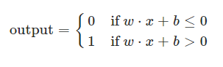
Perceptron의 동작과정의 직관적 이해
¤ bias :
as a measure of how easy it is get the perceptron to output a 1
A measure of how easy it is to get the perceptron to fire

Slide 16
Perceptron의 동작과정의 직관적 이해
예를 들어, ”주말에 집에서 나가 데이트를 할 것인가?”에 대한 의사결정모델을 Perceptron을
이용해서 만든다고 생각해보자.
¤ 이때 의사결정고려사항은 다음과 같이 세가지 라고 가정하자.
1. 날씨가 좋은가? (W1)
2. 남자친구혹은 여자친구가 바쁜 일이 없는가? (W2)
3. 데이트장소가 집에서 가까운가? (W3)
¤ 이렇게 세가지고려사항을 Perceptron의 Input으로 넣을 수 있다. 이때 날씨를 가장 중요하게 고려하는 사람이라면 W1=6,W2=2,W3=2의 가중치를 줄 수 있다.
¤ 만약 데이트장소가 집에서 가까운 것을 가장중요하게 고려하는 사람이라면W1=2,W2=2,W3=6의
가중치를 줄 수 있다.

Slide 17
MultiLayer Perceptron(MLP)
It has been proven that an MLP with a single hidden layer containing a sufficient number of nonlinear units can approximate any continuous function on a compact input domain to arbitrary precision
MLPs are said to be universal function approximator [Approximation Capabilities of Multilayer Feedforward Networks, KURT HORNIK, 1991]

Slide 18
MultiLayer Perceptron(MLP)
¤ Artificial Neural Networks(ANNs) = Multi-Layer Perceptron(MLP)
– leftmost layer: input layer with input neurons
– rightmost layer: output layer with output neuron(s)
– middle layer: hidden layer

Slide 19
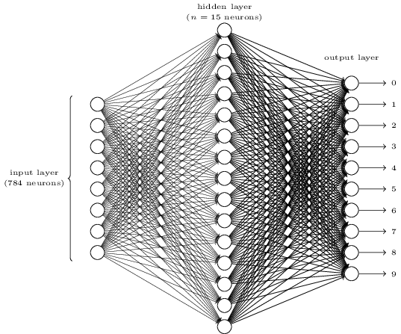
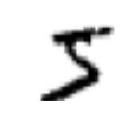
MultiLayer Perceptron(MLP)
- Three-layer neural network to recognize each digit
Handwritten digit with 28 by 28 grayscale pixel (784 = 28 x 28) image
y(x) = (0, 0, 0, 0, 0, 1, 0, 0, 0, 0)T

Slide 20
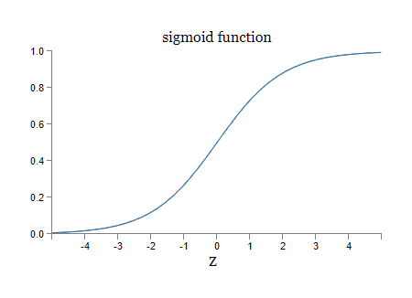
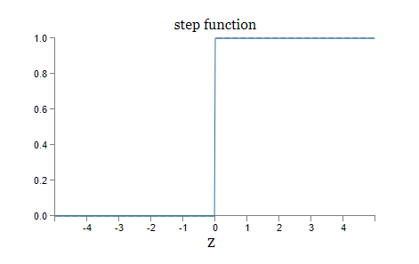
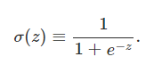
MultiLayer Perceptron(MLP) – activation function
Smoothed out version of
a step function
z=w⋅x+b

Slide 21

MultiLayer Perceptron(MLP) – other activation functions

Slide 22
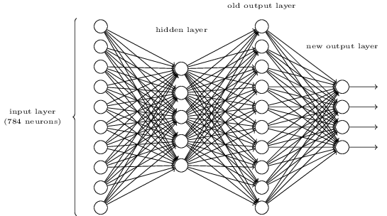
MultiLayer Perceptron(MLP) - deep neural network
28 by 28 pixel image as input to DNN

Slide 23
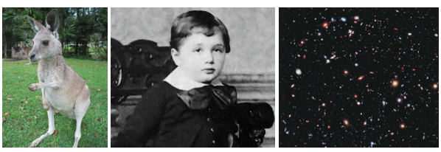
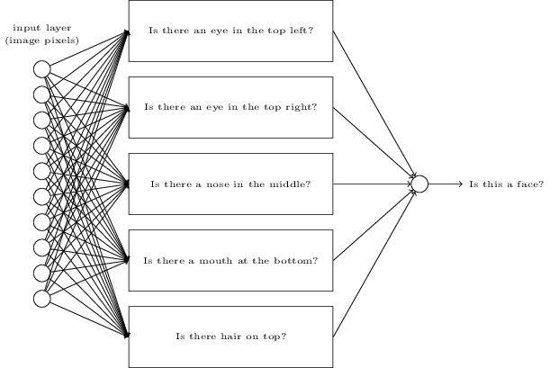
Artificial Neural Networks의 직관적 이해
Face Recognition(얼굴인식) 문제에 적용했을 경우

Slide 24
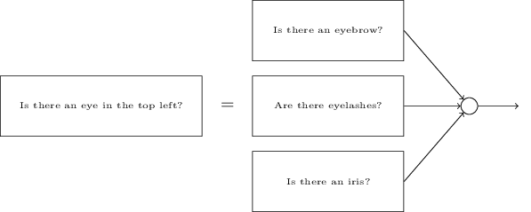
Artificial Neural Networks의 직관적 이해
¤ 각각의 질문들은 더 구체적이고 작은 질문들로 분해(Decompose) 될 수 있다.
¤ 이 과정들은 ANNs의 Weight 조정을 통해서 이루어진다.

Slide 25
Learning with gradient descents
What we’d like is an algorithm which lets us find weights and biases so that the output from the network approximates y(x) for all training inputs x.
To quantify how well we’re achieving this goal we define a cost function:
Our goal in training a nueral network
→ To find weights and biases which minimize the quadratic cost function C(W,b)

Slide 26
Cost function을 최소화하는 알고리즘 - Gradient Descent
¤ Gradient Descent (경사 하강법) Algorithm의 동작 과정

Slide 27
Cost function을 최소화하는 알고리즘 - Gradient Descent
¤ Gradient Descent (경사 하강법) Algorithm의 동작 과정

Slide 28
Cost function을 최소화하는 알고리즘 - Gradient Descent

Slide 29
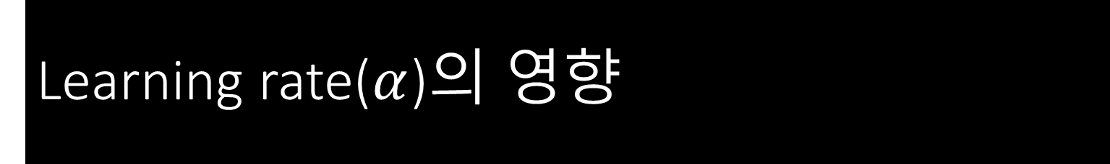
Learning rate($α$)의 영향

Slide 30
Local Optimal Problem

Slide 31
Stochastic Gradient Descent(Minibatch Gradient Descent) Algorithm

Slide 32
Stochastic Gradient Descent(Minibatch Gradient Descent) Algorithm

Slide 33
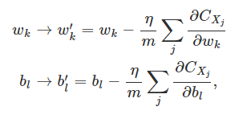
Stochastic Gradient Descent(Minibatch Gradient Descent) Algorithm

Slide 34
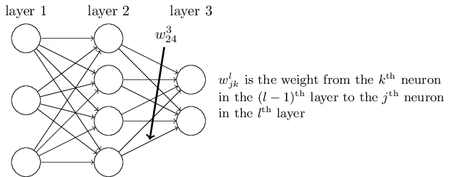
Backpropagation – algorithm for computing such gradients
• Let’s begin with a notation which lets us refer to weight in the network in an unambiguous way

Slide 35
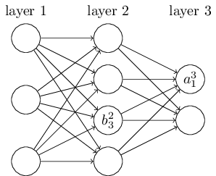
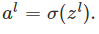
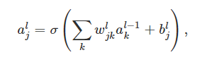
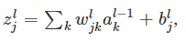
Backpropagation – algorithm for computing such gradients

Slide 36
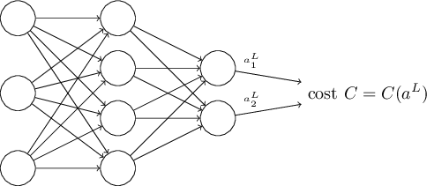
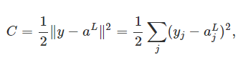
Backpropagation – algorithm for computing such gradients
Quadratic cost for a single training example x may be written as

Slide 37
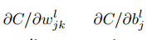
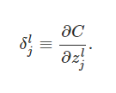
The Four fundamental equations behind backpropagation
Our goal : Need to compute the partial derivatives with regards to weights and biases
Define the error of the neuron j in layer l by
얼마나 비용 함수의 값에서 해당 레이어 노드가 책임이 있는가!

Slide 38
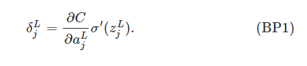
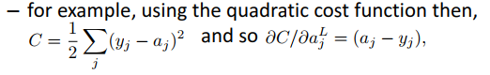
The Four fundamental equations behind backpropagation (1)
①An equation for the error in the output layer

Slide 39
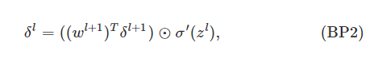
The Four fundamental equations behind backpropagation (2)
②an equation for the erro in terms of the error in the next layer

Slide 40
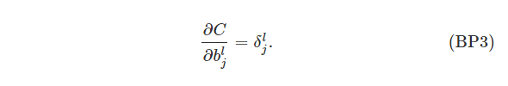
The Four fundamental equations behind backpropagation (3)
③an equation for the rate of change of the cost with respect to any bias in the network

Slide 41
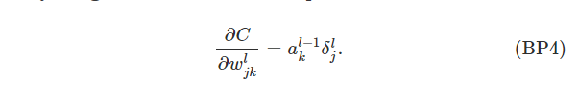
The Four fundamental equations behind backpropagation (4)
④an equation for the rate of change of the cost with respect to any weight in the network

Slide 42
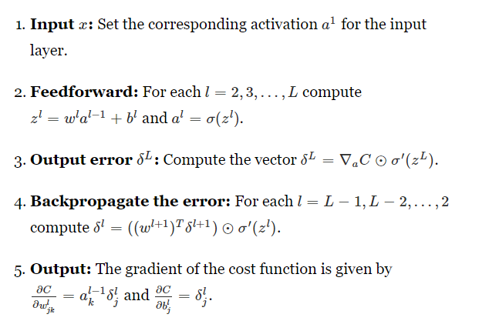
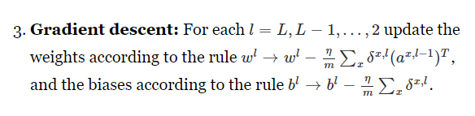
The Four fundamental equations behind backpropagation

Slide 43
The Four fundamental equations behind backpropagation - recap
¤ 마지막 Output Layer로부터 오류(Error)를 역전파(Back-
Propagate)하기 때문에 Backpropagation Algorithm(오류
역전파 알고리즘)이라고 한다.
(Output Layer -> Hidden Layer 2-> Hidden Layer 1-> Input Layer)

Slide 44
다양한 Neural Networks 구조들
¤ Autoencoder
¤ Convolutional Neural Networks(CNNs)
¤ Recurrent Neural Networks(RNNs)
¤ Long-Short Term Memory(LSTM) Networks
¤ Generative Adversarial Networks(GAN)

